Slide 1
ΠΕΤΡΟΛΟΓΙΑ ΜΑΓΜΑΤΙΚΩΝ & ΜΕΤΑΜΟΡΦΩΜΕΝΩΝ ΠΕΤΡΩΜΑΤΩΝ
Ενότητα 2: Πετρολογία Μεταμορφωμένων Πετρωμάτων
Ιωάννης Ηλιόπουλος
Σχολή Θετικών Επιστημών
Τμήμα Γεωλογίας

Slide 2
ΑΣΚΗΣΗ 8^{η}
ΔΙΑΓΡΑΜΜΑΤΙΚΗ ΑΠΕΙΚΟΝΙΣΗ ΟΡΥΚΤΩΝ ΦΑΣΕΩΝ & ΟΡΥΚΤΟΛΟΓΙΚΩΝ ΠΑΡΑΓΕΝΕΣΕΩΝ
(AFM, ACF διαγράμματα)

Slide 3
Διαγραμματική απεικόνιση
Μια ομάδα πετρωμάτων θα παρουσιάσει διαφορές στην ορυκτολογικη σύσταση που θα αντιστοιχούν στις διαφορές των X_{bulk}
Εφ’όσον τα ορυκτά βρίσκονται σε ισορροπία → καθορισμένη σχέση μεταξύ ορυκτολογικής και χημική σύστασης
Αυτή η σχέση θα πρέπει να μεταβάλλεται ανάλογα με τις εξωτερικές συνθήκες που επικρατούν
Κάτω από συγκεκριμένες συνθήκες ή σε κάποια όρια εξωτερικών συνθηκών πετρώματα με την ίδια χημική σύσταση → ίδια ορυκτολογική σύσταση

Slide 4
Διαγραμματική απεικόνιση
Η σχέση αυτή ελέγχεται από τον κανόνα των φάσεων
F = C + 2 – P ≥ 0
F → τον μέγιστο αριθμό εντατικών θερμοδυναμικών μεταβλητών που μπορούμε να μεταβάλουμε ανεξάρτητα, χωρίς να αλλάξουμε τον αριθμό των φάσεων που υπάρχουν σε ισορροπία στο σύστημα
Κάτω από συγκεκριμένες συνθήκες ή σε κάποια όρια εξωτερικών συνθηκών πετρώματα με την ίδια χημική σύσταση → ίδια ορυκτολογική σύσταση

Slide 5
Διαγραμματική απεικόνιση
Όσο αυξάνεται ο αριθμός των συστατικών αυξάνεται και ο αριθμός των φάσεων
Πόσοι όμως είναι οι βαθμοί ελευθερίας ενός μεταμορφωμένου πετρώματος;
F = C + 2 – P ≥ 2 (εφόσον P και Τ προσδιορίσιμες)
Άρα P ≤ C
Με βάση τον κανόνα των φάσεων → διαγράμματα
Πρόβλημα: ο αριθμός των κύριων χημικών συστατικών των μεταμορφωμένων πετρωμάτων είναι πολύ μεγαλύτερος από αυτόν που μπορούμε να θεωρήσουμε σε ένα διάγραμμα δύο διαστάσεων

Slide 6
Διαγραμματική απεικόνιση

Slide 7
Διαγραμματική απεικόνιση

Slide 8
Διαγραμματική απεικόνιση

Slide 9
Βασικοί μηχανισμοί λειτουργίας των τριγωνικών διαγραμμάτων
Η τοπολογία των διαγραμμάτων θα μεταβάλλεται με την αλλαγή των μεταμορφικών συνθηκών.
Οι μεταβολές αυτές θα σας βοηθούν τις περισσότερες φορές να αναγνωρίσετε μεταμορφικές αντιδράσεις.

Slide 10
1^{η} περίπτωση:
ΑΒ+Α₂C → 2A+ABC

Slide 11
2^{η} περίπτωση:
Α₂C → 2A+C

Slide 12
3^{η} περίπτωση:
2ABC → AB+AC+BC

Slide 13
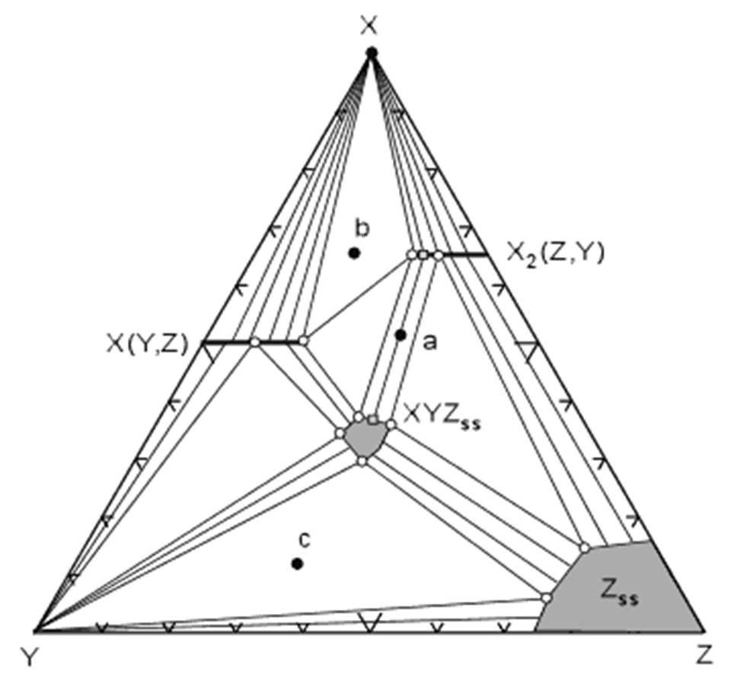

Slide 14
Ευσταθείς Ορυκτολογικοί Συνδυασμοί στα Μεταμορφωμένα Πετρώματα
Ορυκτολογικοί Συνδυασμοί Ισορροπίας
Σε κατάσταση ισορροπίας, η ορυκτολογία (και η σύσταση κάθε ορυκτού) καθορίζεται από τα T, P, και X
Ο όρος “Παραγένεση” αναφέρεται σε ένα τέτοιο ακριβώς ορυκτολογικό συνδυασμό
Υπολειμματικά ορυκτά ή νέα προϊόντα εξαλλοιώσεων παραλείπονται

Slide 15
Χημειο-γραφικά Διαγράμματα
Γραφική αναπαράσταση της χημείας των ορυκτολογικών συνδυασμών
Ένα απλό παράδειγμα: το σύστημα του ολιβίνη σαν ένα γραμμικό διάγραμμα δύο συστατικών
= Fe/(Fe+Mg)

Slide 16
Χημειο-γραφικά Διαγράμματα
Για να ισχύουν τα διαγράμματα πρέπει να αναφέρονται σε ένα συγκεκριμένο εύρος συνθηκών P-T, όπως μία ζώνη σε μία μεταμορφική περιοχή, γιατί τόσο η σταθερότητα όσο και η ομαδοποίησή τους μεταβάλλονται ανάλογα με τη μεταβολή των P-Τ
Σε διαφορετικούς βαθμούς μεταμόρφωσης τα διαγράμματα διαφοροποιούνται
Νέα ευσταθή ορυκτά
Διαφορετικές ομαδοποιήσεις ορυκτών → διαφορετικές συνδετικές γραμμές ενώνουν διαφορετικές συνυπάρχουσες φάσεις

Slide 17
Χημειο-γραφικά Διαγράμματα για Μεταμορφωμένα Πετρώματα
Τα συνήθη πετρώματα περιέχουν τα κύρια στοιχεία: SiO₂, Al₂O₃, K₂O, CaO, Na₂O, FeO, MgO, MnO και H₂O άρα C = 9
Τρία συστατικά είναι ωστόσο ο μέγιστος αριθμός τον οποίο μπορούμε να χειρισθούμε εύκολα στις δύο διαστάσεις
Ποια είναι η σωστή επιλογή των συστατικών;
Χρησιμοποιούμε τις παρακάτω μεθόδους απλούστευσης:

Slide 18
Χημειο-γραφικά Διαγράμματα για Μεταμορφωμένα Πετρώματα
1. «Παραβλέπουμε» απλά κάποια συστατικά
Ιχνοστοιχεία
Στοιχεία που μετέχουν σε μία μόνο φάση (μπορούμε να παραβλέψουμε συστατικό και φάση δίχως παραβίαση του κανόνα των φάσεων)
Πλήρως ευκίνητα συστατικά

Slide 19
Χημειο-γραφικά Διαγράμματα για Μεταμορφωμένα Πετρώματα
2) Συνδυάζουμε συστατικά
Συστατικά που αλληλο-αντικαταστώνται σε στερεά διαλύματα: (π.χ. Fe + Mg)
Περιορίζουμε τον τύπο πετρωμάτων τα οποία πρόκειται να προβάλλουμε
4) Χρησιμοποιούμε την μέθοδο της προβολής

Slide 20
Το διάγραμμα ACF
Προβάλλονται παραγενέσεις βασικών πετρωμάτων σε ένα απλουστευμένο τριγωνικό διάγραμμα 3 συστατικών
Προσέξτε τα ορυκτά που εμφανίζονται ή εξαφανίζονται κατά τη διάρκεια της μεταμόρφωσης → δείκτες βαθμού μεταμόρφωσης

Slide 21
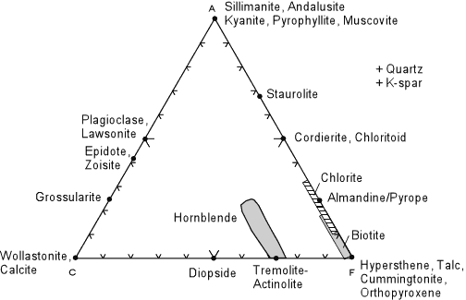
Το διάγραμμα ACF

Slide 22
Το διάγραμμα ACF
Τα τρία ψευδο-συστατικά υπολογίζονται χρησιμοποιώντας τις μοριακές αναλογίες:
A = Al₂O₃ + Fe₂O₃- Na₂O - K₂O
C = CaO - 3.3 P₂O₅ - CO₂
F = FeO + MgO + MnO- - TiO₂

Slide 23
Το διάγραμμα ACF
Τα τρία ψευδο-συστατικά υπολογίζονται χρησιμοποιώντας τις μοριακές αναλογίες:
A = Al₂O₃ + Fe₂O₃- Na₂O - K₂O
C = CaO - 3.3 P₂O₅ - CO₂
F = FeO + MgO + MnO- - TiO₂

Slide 24
A = Al₂O₃ + Fe₂O₃ - Na₂O - K₂O Γιατί αφαιρούμε?
Na και K στα συνήθη βασικά πετρώματα συνδυάζονται με το Al → Κ-ούχο άστριο και Αλβίτη
Στο ACF ενδιαφερόμαστε μόνο για τα άλλα μεταμορφικά ορυκτά που περιέχουν Κ, και άρα μόνο για την ποσότητα του Al₂O₃ επιπλέον εκείνης που συνδυάζεται με τα Na₂O και K₂O (σε αλβίτη και Κ-ούχο άστριο)
Επειδή η αναλογία Al₂O₃ προς Na₂O ή K₂O στους αστρίους είναι 1:1, αφαιρούμε από το Al₂O₃ μία ποσότητα ισοδύναμη με τα Na₂O και K₂O στην ίδια αναλογία 1:1

Slide 25
Το διάγραμμα ACF
C = CaO - 3.3 P₂O₅ - CO₂
F = FeO + MgO + MnO- Fe₂O₃ - TiO₂

Slide 26
Το διάγραμμα ACF
Χρησιμοποιώντας αυτά τα 3 ψευδο-συστατικά, ο Eskola κατάφερε να μειώσει τον αριθμό των συστατικών στα βασικά πετρώματα από 8 σε 3
Το νερό αγνοείται θεωρώντας το σαν τελείως ευκίνητο
Το SiO₂ απλά παραβλέπεται
Στην ουσία αυτό ισοδυναμεί με προβολή από αυτό
Για να είναι πραγματικά έγκυρο ένα προβαλλόμενο διάγραμμα φάσεων, πρέπει η φάση από την οποία προβάλλουμε να είναι παρούσα στην παραγένεση που αναφερόμαστε

Slide 27
Το διάγραμμα ACF
Παράδειγμα:
Ανορθίτης CaAl₂Si₂O₈
1 CaO · 1 Al₂0₃ · 2 SiO₂
A = 1 + 0 - 0 - 0 = 1, C = 1 - 0 = 1, and F = 0
A+C+F = 2,
κανονικοποιούμε ως προς 1.0 πολλαπλασιάζοντας κάθε τιμή με ½, οπότε:
A = 0.5
C = 0.5
F = 0

Slide 28
Το διάγραμμα ACF
Ανορθίτης

Slide 29
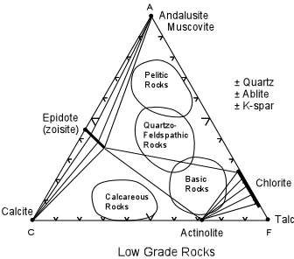
Προβολή των πεδίων των κύριων συστάσεων πετρωμάτων σε ένα διάγραμμα ACF.

Slide 30
Το διάγραμμα AKF
Επειδή τα πηλιτικά ιζήματα είναι πλούσια σε Al₂O₃ και K₂O, και φτωχά σε CaO, ο Eskola πρότεινε ένα διαφορετικό διάγραμμα που να περιλαμβάνει το K₂O ώστε να γίνει εφικτή η απεικόνιση των αντίστοιχων παραγενέσεων
Στο διάγραμμα AKF τα ψευδοσυστατικά είναι:
A = Al₂O₃ + Fe₂O₃ - Na₂O - K₂O - CaO
K = K₂O
F = FeO + MgO + MnO

Slide 31
Προσέξτε ότι στο AKF διάγραμμα τα τρία πιο συνήθη ορυκτα μεταπηλιτών (ανδαλουσίτης, μοσχοβίτης και μικροκλινής), προβάλλονται όλα σαν ξεχωριστά σημεία.
Στο ΑCF όμως, τα ίδια ορυκτά είτε προβάλλονται στο ίδιο σημείο, είτε δεν προβάλλονται, κάνοντας το διάγραμμα ACF λιγότερο χρήσιμο για φάσεις πλούσιες σε K και Al

Slide 32
Προβολές σε χημειο-γραφικά διαγράμματα
Απορίες …αναμενόμενες:
Γιατί αγνοούμε το SiO₂ στα ACF και AKF;
Τι ήταν όλες αυτές οι αφαιρέσεις για τα A και C;

Slide 33
Προβολή από φάσεις που προβάλλονται στις κορυφές του τριγώνου
Στα διαγράμματα ACF and AKF απαλείφουμε το SiO₂ γιατί προβάλλουμε από το χαλαζία
Τα μαθηματικά είναι εύκολα: προβάλλοντας από ένα συστατικό που καταλαμβάνει μία κορυφή ισοδυναμεί με τη παράβλεψή του στους χημικούς τύπους
Το ….μειονέκτημα → Συμπίεση των αληθινών σχέσεων λόγω της απώλειας μιας εκ των διαστάσεων

Slide 34
Το διάγραμμα A(K)FM
Εναλλακτικό διάγραμμα για μεταπηλιτικά πετρώματα
Ο J.B. Thompson (1957) παρατήρησε ότι στα περισσότερα πετρώματα τα στοιχεία Fe και Mg δεν ισο-κατανέμονται ανάμεσα στα διάφορα φεμικά ορυκτά

Slide 35
Το διάγραμμα A(K)FM
A = Al₂O₃
K = K₂O
F = FeO
M = MgO

Slide 36
Διάγραμμα A(K)FM (J.B. Thompson)
Προβολή από μια φάση που είναι παρούσα στην παραγένεση υπό μελέτη

Slide 37
Διάγραμμα A(K)FM (J.B. Thompson)
Σε υψηλότερους βαθμους μεταμόρφωσης ο μοσχοβίτης αφυδατώνεται σε Κ-ούχο Άστριο
Έτσι η προβολή πρέπει να γίνει από τον Κ-ούχο Άστριο
Όταν προβάλλουμε από τον Κ-ούχο Άστριο ο βιοτίτης προβάλλεται εντός της βάσης , F-M του τριγώνου AFM

Slide 38
Διάγραμμα A(K)FM (J.B. Thompson)
A = Al₂O₃ - 3K₂O (εάν προβάλλουμε από τον Ms)
= Al₂O₃ - K₂O (εάν προβάλλουμε από τον Kfs)
F = FeO
M = MgO

Slide 39
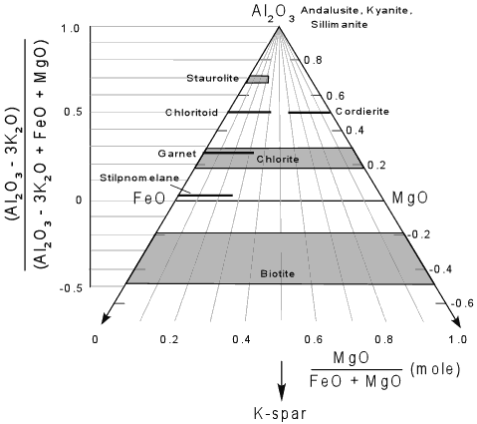
Διάγραμμα A(K)FM (J.B. Thompson)
Βιοτίτης (από Ms):
KMg₂FeSi₃AlO₁₀(OH)₂
A = 0.5 - 3 (0.5) = - 1
F = 1
M = 2
Κανονικοποιούμε πολλαπλασιάζοντας κάθε ένα με
Άρα A = -0.5
F = 0.5
M = 1

Slide 40
Προβολή σε AFM με χρήση των λόγων Α και M
Προτιμήστε να χρησιμοποιήσετε τους παρακάτω λόγους όταν προβάλετε από τον μοσχοβίτη:

Slide 41
Επιλέγοντας το κατάλληλο διάγραμμα…
Π.χ., ας υποθέσουμε ότι έχουμε μια σειρά πηλιτικών πετρωμάτων σε μία περιοχή. Το πηλιτικό σύστημα αποτελείται από τα 9 κύρια συστατικά: SiO₂, Al₂O₃, FeO, MgO, MnO, CaO, Na₂O, K₂O, and H₂O
Πώς συμπιέζουμε αυτά τα 9 συστατικά για να πάρουμε ένα χρήσιμο και κατανοητό διάγραμμα;

Slide 42
Επιλέγοντας το κατάλληλο διάγραμμα…
Κάθε βήμα απλοποίησης οδηγεί σε ευκόλως απεικονίσιμα συστήματα, όμως μπορεί να παραβλέπονται κάποια χαρακτηριστικά των πετρωμάτων που μελετούμε
Το MnO συνήθως συναθροίζεται με FeO + MgO
Στους μεταπηλίτες το Na₂O είναι συνήθως σημαντικό μόνο για το πλαγιόκλαστο, οπότε μπορούμε να προβάλλουμε από τον αλβίτη
Σαν κανόνας, το H₂O είναι ικανοποιητικά ευκίνητο ώστε μπορεί να παραλειφθεί

Slide 43
Επιλέγοντας το κατάλληλο διάγραμμα…
Οι μεταβολές των παραγενέσεων που αναπτύσσονται στα μεταμορφωμένα πετρώματα οφείλονται σε:
1) διαφορές στην ολική χημική σύσταση
2) διαφορές στις εντατικές μεταβλητές, όπως είναι οι T, P, P_{H2O}, κλπ.
Ένα καλό διάγραμμα επιτρέπει την εύκολη κατανόηση της περίπτωσης (1)
Η περίπτωση (2) μπορεί να αποδοθεί με μία αντίδραση όπου τα αντιδρώντα αποτελούν την παραγένεση ενός πετρώματος και τα προϊόντα ενός άλλου. Αυτές οι διαφορές μπορούν να παρατηρηθούν δια μέσου της σύγκρισης ξεχωριστών διαγραμμάτων, ενός για κάθε βαθμό μεταμόρφωσης

Slide 44
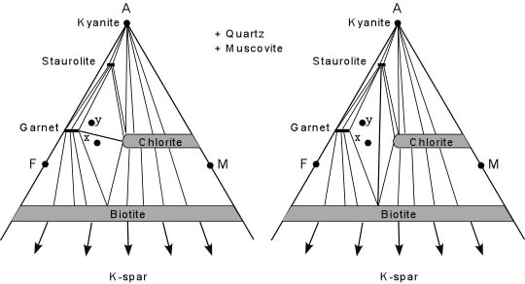
Επιλέγοντας το κατάλληλο διάγραμμα…

Slide 45
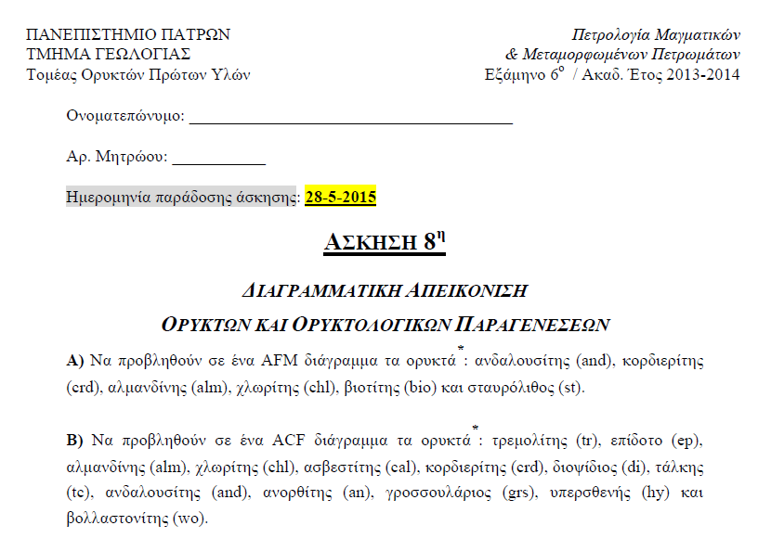

Slide 46
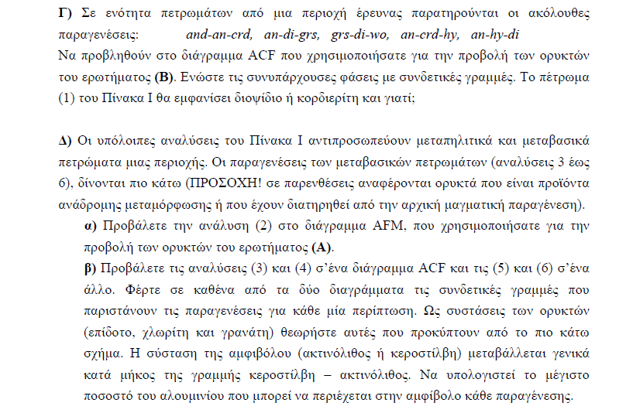

Slide 47
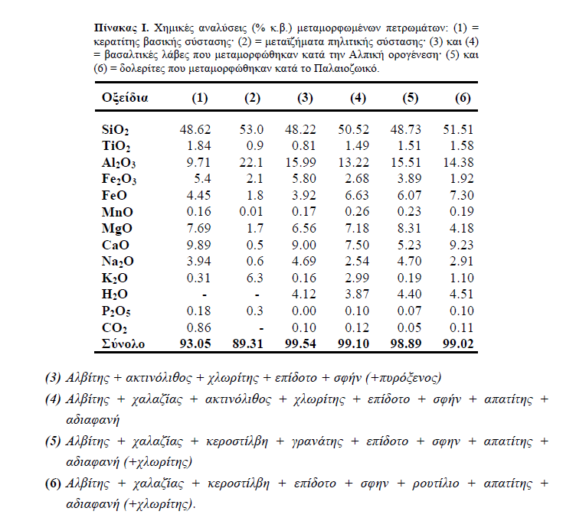

Slide 48
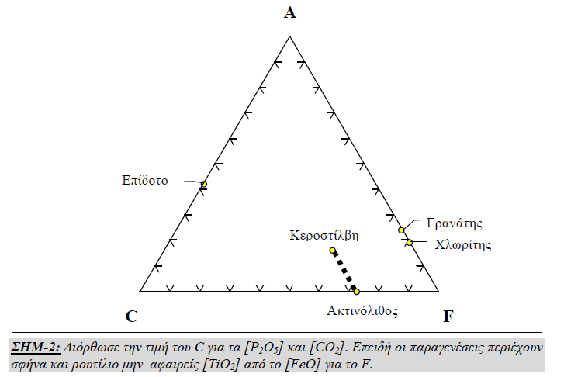

Slide 50
Τέλος Ενότητας

Slide 51
Χρηματοδότηση
Το παρόν εκπαιδευτικό υλικό έχει αναπτυχθεί στo πλαίσιo του εκπαιδευτικού έργου του διδάσκοντα.
Το έργο «Ανοικτά Ακαδημαϊκά Μαθήματα στο Πανεπιστήμιο Πατρών» έχει χρηματοδοτήσει μόνο την αναδιαμόρφωση του εκπαιδευτικού υλικού.
Το έργο υλοποιείται στο πλαίσιο του Επιχειρησιακού Προγράμματος «Εκπαίδευση και Δια Βίου Μάθηση» και συγχρηματοδοτείται από την Ευρωπαϊκή Ένωση (Ευρωπαϊκό Κοινωνικό Ταμείο) και από εθνικούς πόρους.

Slide 52
Σημειώματα

Slide 53
Σημείωμα Ιστορικού Εκδόσεων Έργου
Το παρόν έργο αποτελεί την έκδοση 1.0 2015

Slide 54
Σημείωμα Αναφοράς
Copyright Πανεπιστήμιο Πατρών, Ιωάννης Ηλιόπουλος (Επίκουρος Καθηγητής) . «Πετρολογία Μαγματικών και Μεταμορφωμένων Πετρωμάτων. Πετρολογία Μαγματικών Πετρωμάτων». Έκδοση: 1.0. Πάτρα 2015. Διαθέσιμο από τη δικτυακή διεύθυνση: https://eclass.upatras.gr/courses/GEO308/.

Slide 55
Σημείωμα Αδειοδότησης
Το παρόν υλικό διατίθεται με τους όρους της άδειας χρήσης Creative Commons Αναφορά, Μη Εμπορική Χρήση Παρόμοια Διανομή 4.0 [1] ή μεταγενέστερη, Διεθνής Έκδοση. Εξαιρούνται τα αυτοτελή έργα τρίτων π.χ. φωτογραφίες, διαγράμματα κ.λ.π., τα οποία εμπεριέχονται σε αυτό και τα οποία αναφέρονται μαζί με τους όρους χρήσης τους στο «Σημείωμα Χρήσης Έργων Τρίτων».
[Η άδεια αυτή ανήκει στις άδειες που ακολουθούν τις προδιαγραφές του Oρισμού Ανοικτής Γνώσης [2], είναι ανοικτό πολιτιστικό έργο [3] και για το λόγο αυτό αποτελεί ανοικτό περιεχόμενο [4].
[1] http://creativecommons.org/licenses/by-sa/4.0/
[2] http://opendefinition.org/okd/ellinika/
[3] http://freedomdefined.org/Definition/El
[4] http://opendefinition.org/buttons/

Slide 56
Διατήρηση Σημειωμάτων
Οποιαδήποτε αναπαραγωγή ή διασκευή του υλικού θα πρέπει να συμπεριλαμβάνει:
το Σημείωμα Αναφοράς
το Σημείωμα Αδειοδότησης
τη δήλωση Διατήρησης Σημειωμάτων
το Σημείωμα Χρήσης Έργων Τρίτων (εφόσον υπάρχει)
μαζί με τους συνοδευόμενους υπερσυνδέσμους.

Slide 57
Σημείωμα Χρήσης Έργων Τρίτων (1/3)
Το Έργο αυτό κάνει χρήση των ακόλουθων έργων:
Εικόνες/Σχήματα/Διαγράμματα/Φωτογραφίες
Εικόνα 1: < Καταγάς 2012, Πετρολογία Μεταμορφωμένων, Πανεπιστημιακές Σημειώσεις, Πανεπιστήμιο Πατρών >
Εικόνα 2: < Καταγάς 2012, Πετρολογία Μεταμορφωμένων, Πανεπιστημιακές Σημειώσεις, Πανεπιστήμιο Πατρών >
Εικόνα 3: <http://www.tulane.edu/~sanelson/images/solidsolutiongeneraltrenary.gif >
Εικόνα 4: < http://www.tulane.edu/~sanelson/images/nonsolidsolutiongeneraltrenary.gif>
Εικόνα 5: < http://www.tulane.edu/~sanelson/images/nonsolidsolutiongeneraltrenary2.gif>

Slide 58
Σημείωμα Χρήσης Έργων Τρίτων (2/3)
Το Έργο αυτό κάνει χρήση των ακόλουθων έργων:
Εικόνες/Σχήματα/Διαγράμματα/Φωτογραφίες
Εικόνα 6: < http://www.tulane.edu/~sanelson/images/nonsolidsolutiongeneraltrenary3.gif >
Εικόνα 7: < http://www.tulane.edu/~sanelson/images/nonsolidsolutiongeneraltrenary4.gif >
Εικόνα 8: <http://www.tulane.edu/~sanelson/images/solidsolutiongeneraltrenary.gif >
Εικόνα 10: < http://www.tulane.edu/~sanelson/images/acf_diagram.gif>
Εικόνα 11: < http://www.tulane.edu/~sanelson/images/acf_diagram.gif>
Εικόνα 12: < http://www.tulane.edu/~sanelson/images/lowgradeassembl.gif>

Slide 59
Σημείωμα Χρήσης Έργων Τρίτων (3/3)
Το Έργο αυτό κάνει χρήση των ακόλουθων έργων:
Εικόνες/Σχήματα/Διαγράμματα/Φωτογραφίες
Εικόνα 13: < http://www.tulane.edu/~sanelson/images/nonsolidsolutiongeneraltrenary.gif>
Εικόνα 14: < http://www.tulane.edu/~sanelson/images/thompsonafmdiagram.gif>
Εικόνα 15: < http://www.tulane.edu/~sanelson/images/plottingafmdiaram.gif>
Εικόνα 16: < http://www.tulane.edu/~sanelson/images/plottingafmdiaram.gif>
Εικόνα 18: < http://www.tulane.edu/~sanelson/images/garnetchloritestaurobiotite.jpg
>
Όλες οι εικόνες που δεν έχουν αναφορά προέρχονται από το προσωπικό αρχείο του διδάσκοντα.

